Slide 1
摸鱼小工具
刘文洹 王清扬

Slide 2
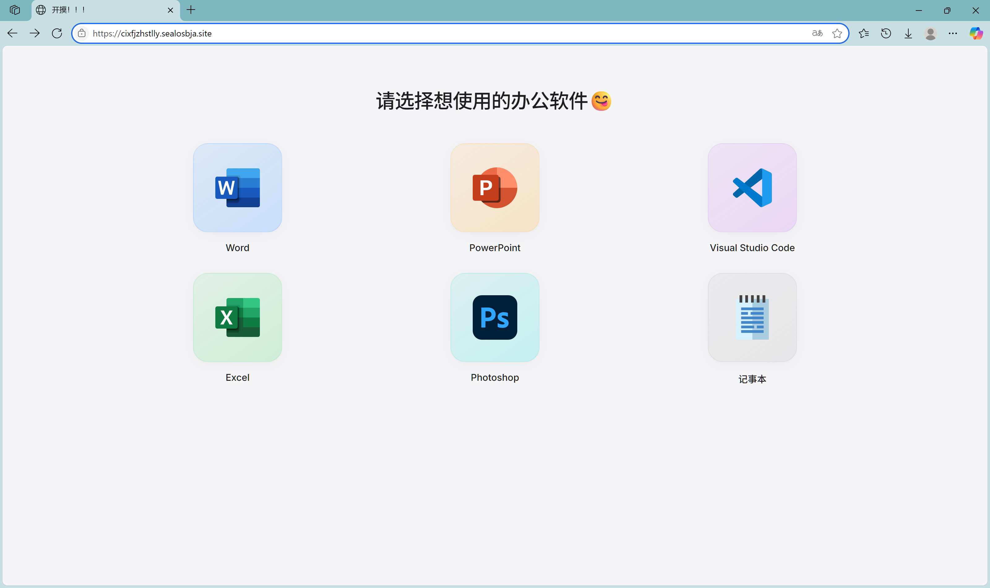
Home界面

Slide 3
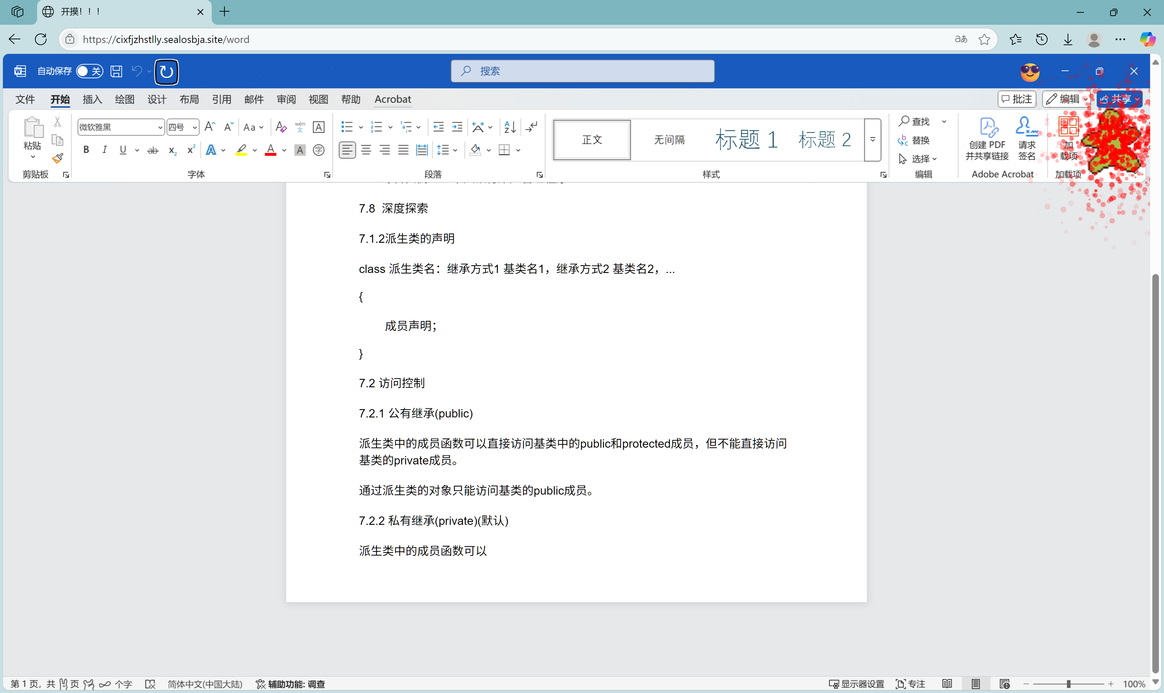
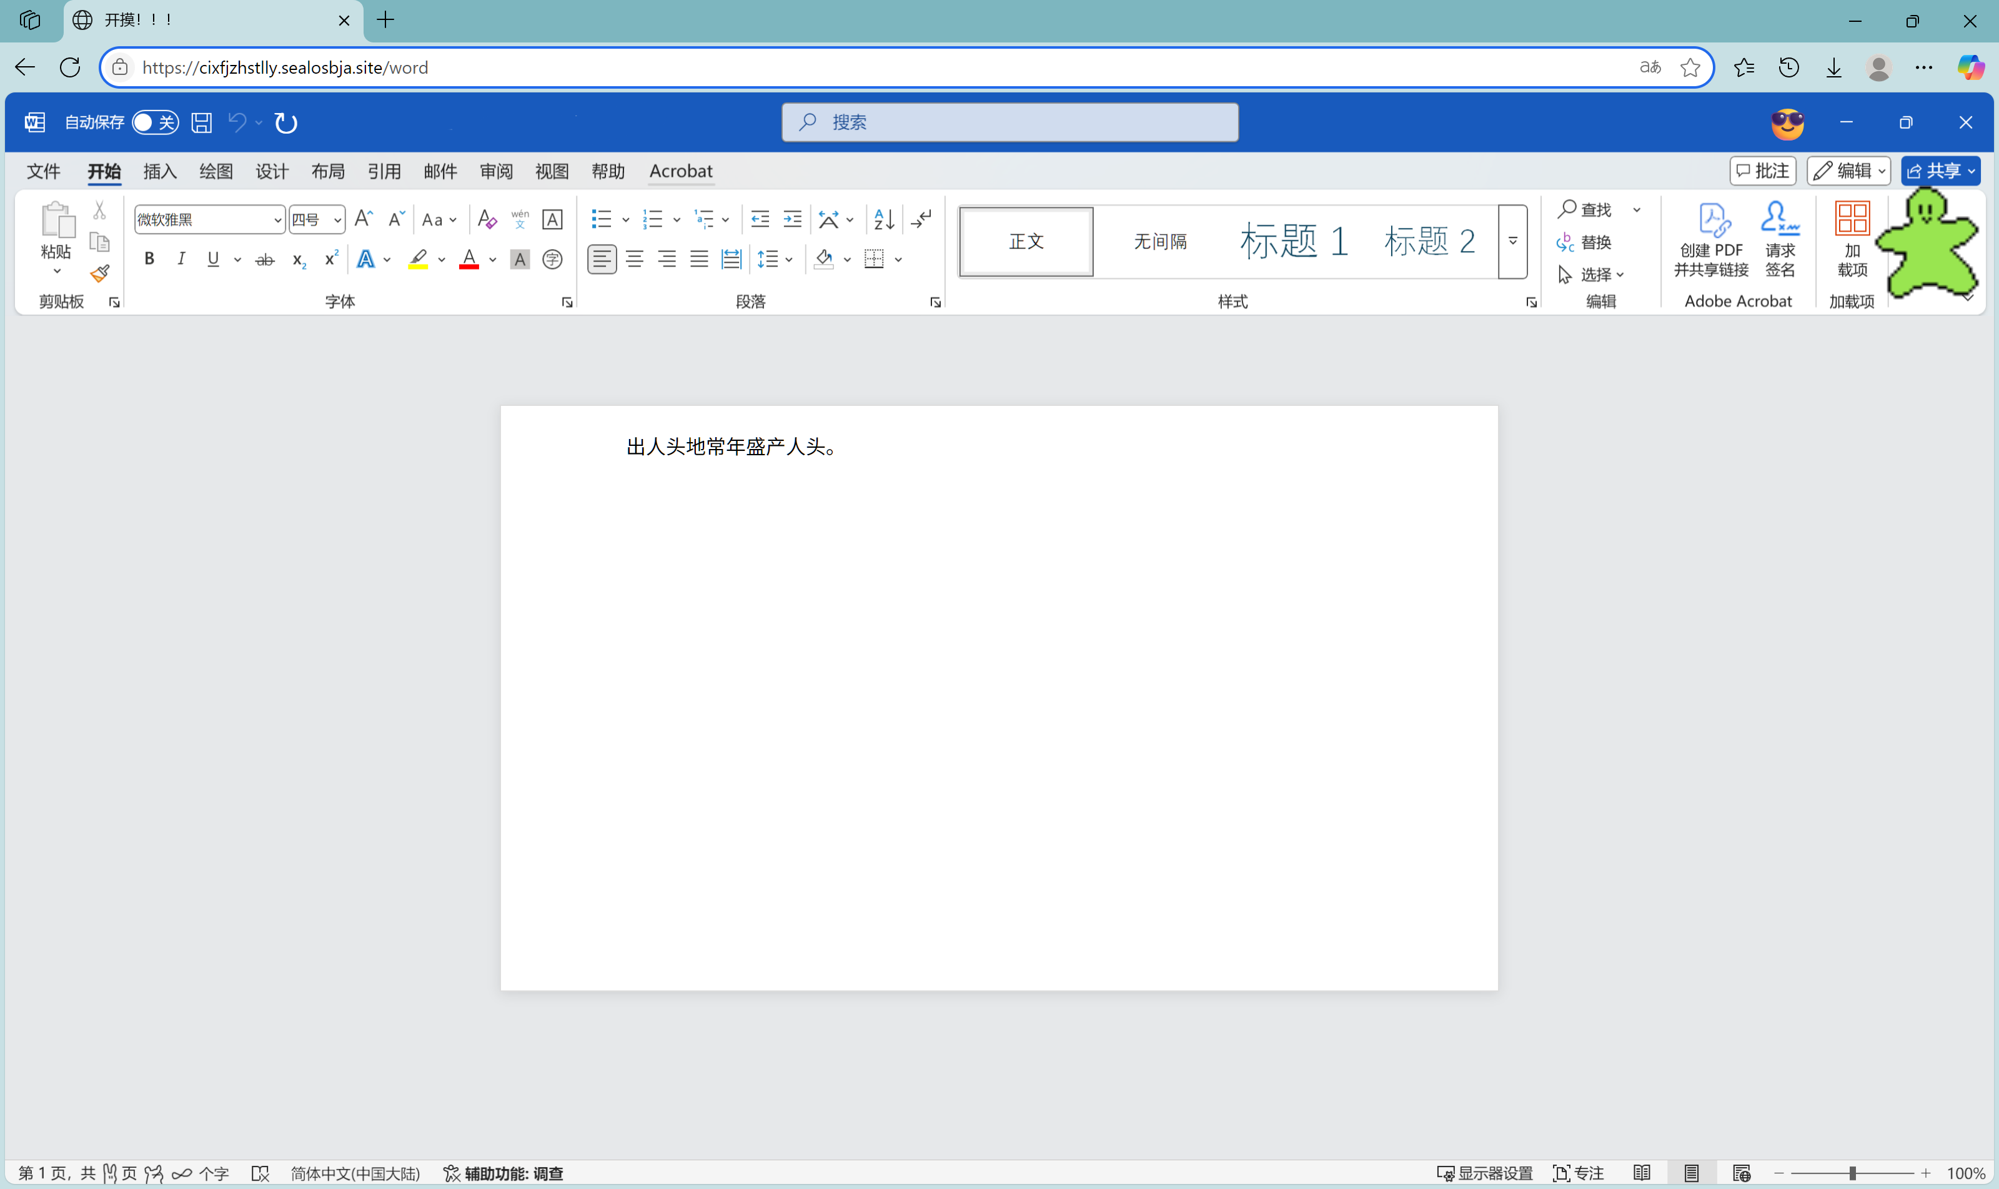
Word
学习内容
冷笑话

Slide 4
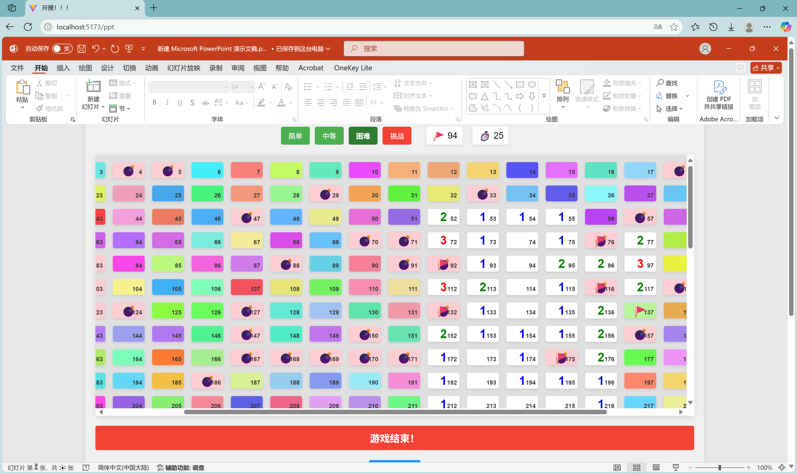
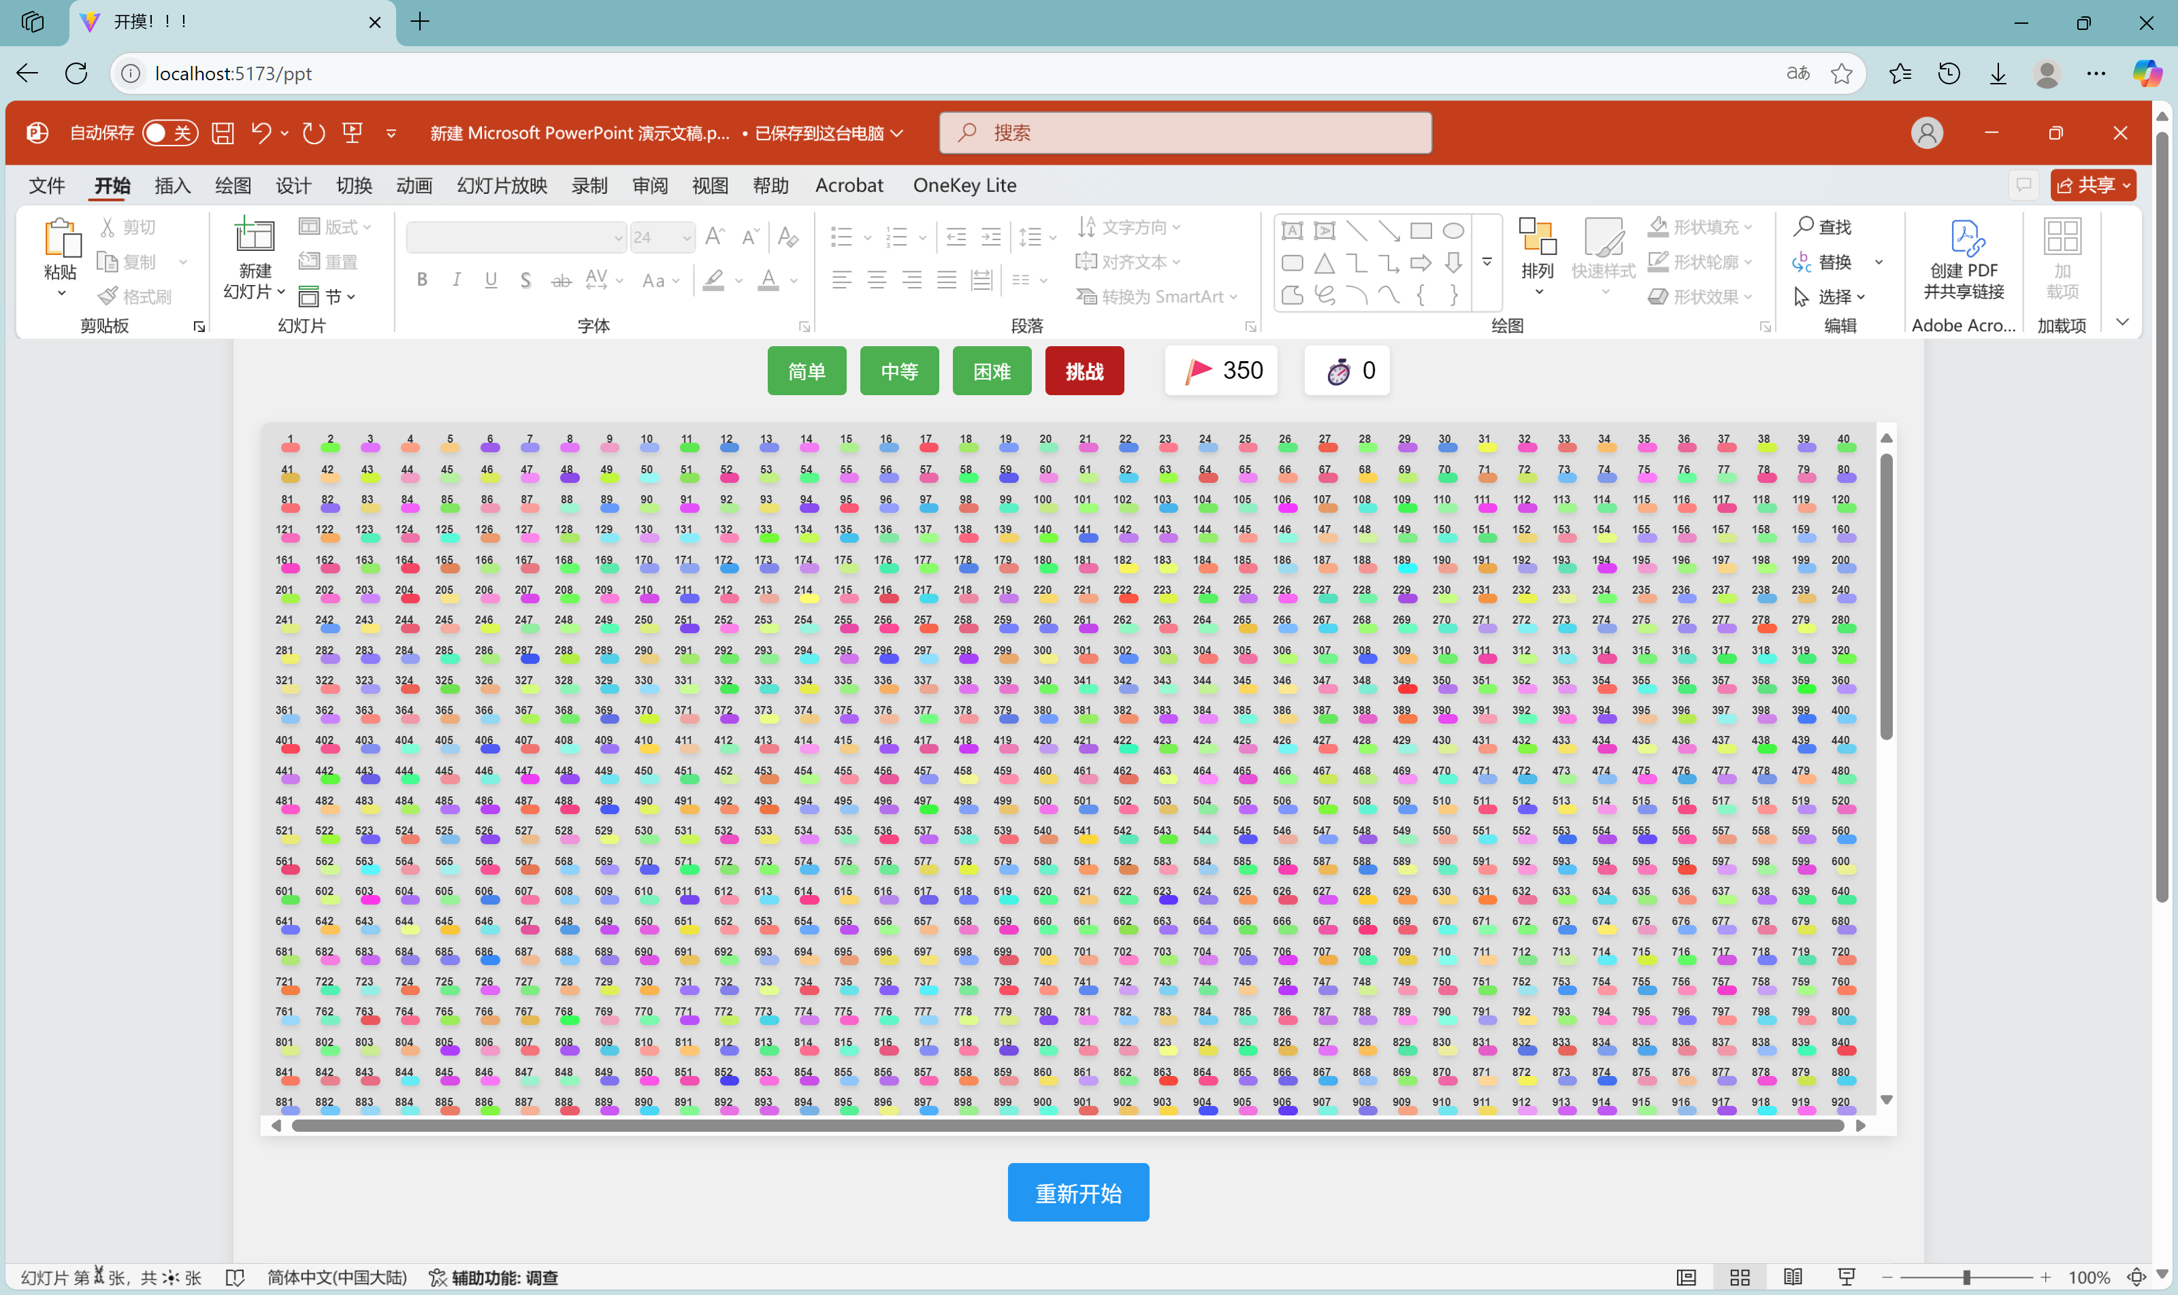
PowerPoint
简单/中等/困难
挑战

Slide 5
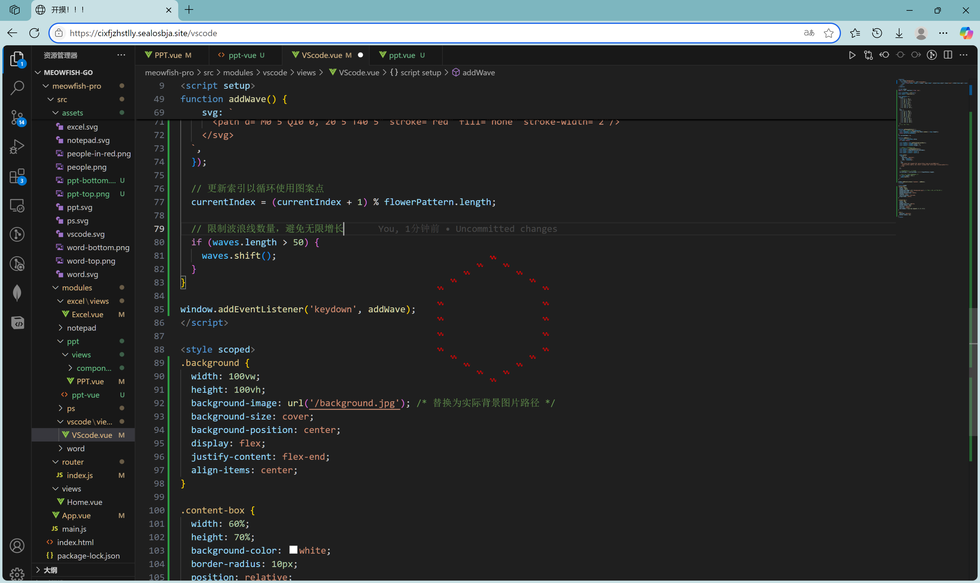
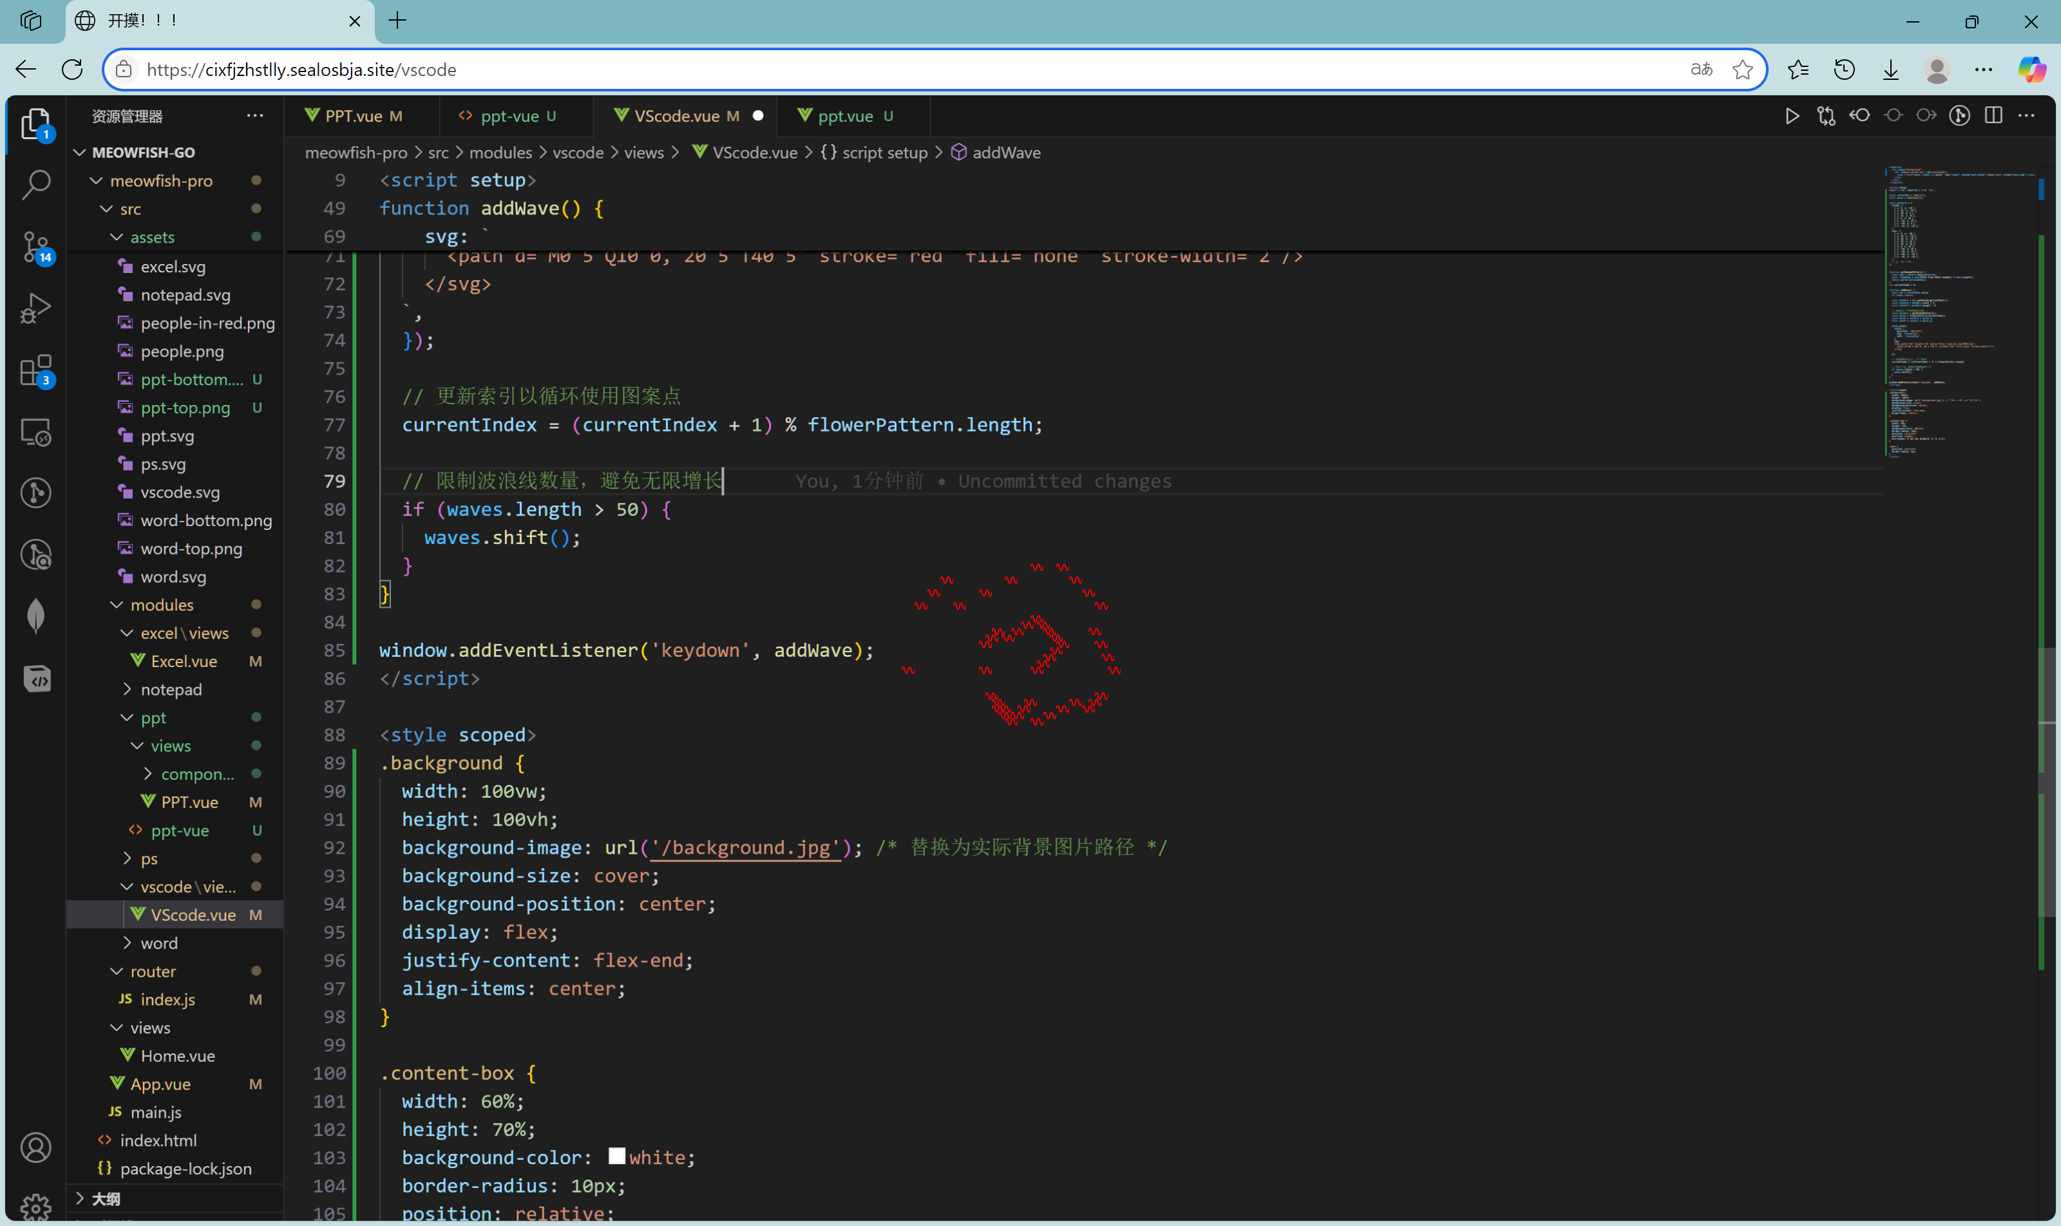
Visual Studio Code
你想错出
怎样的人生

Slide 6
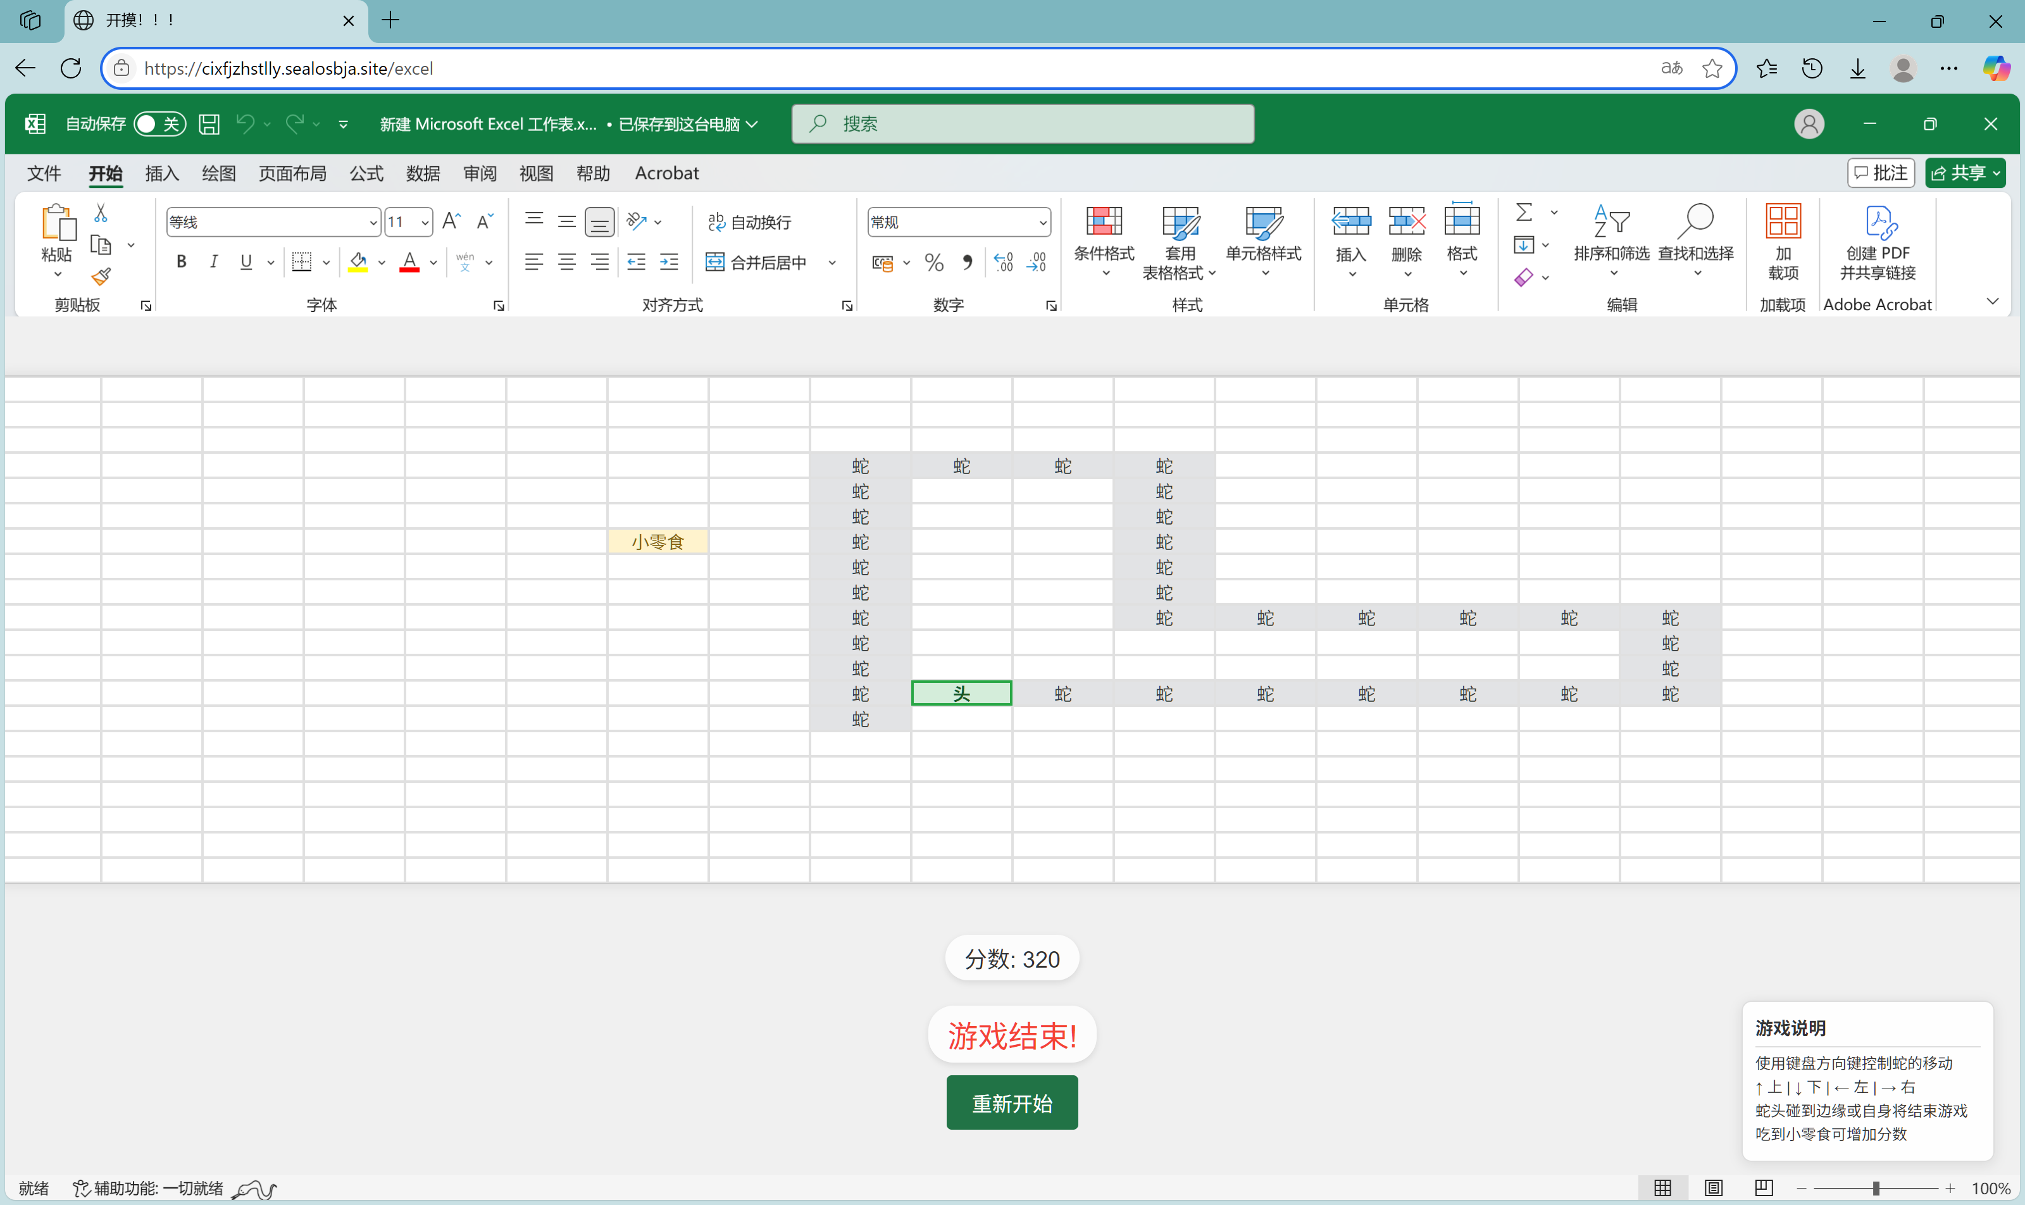
Excel

Slide 7
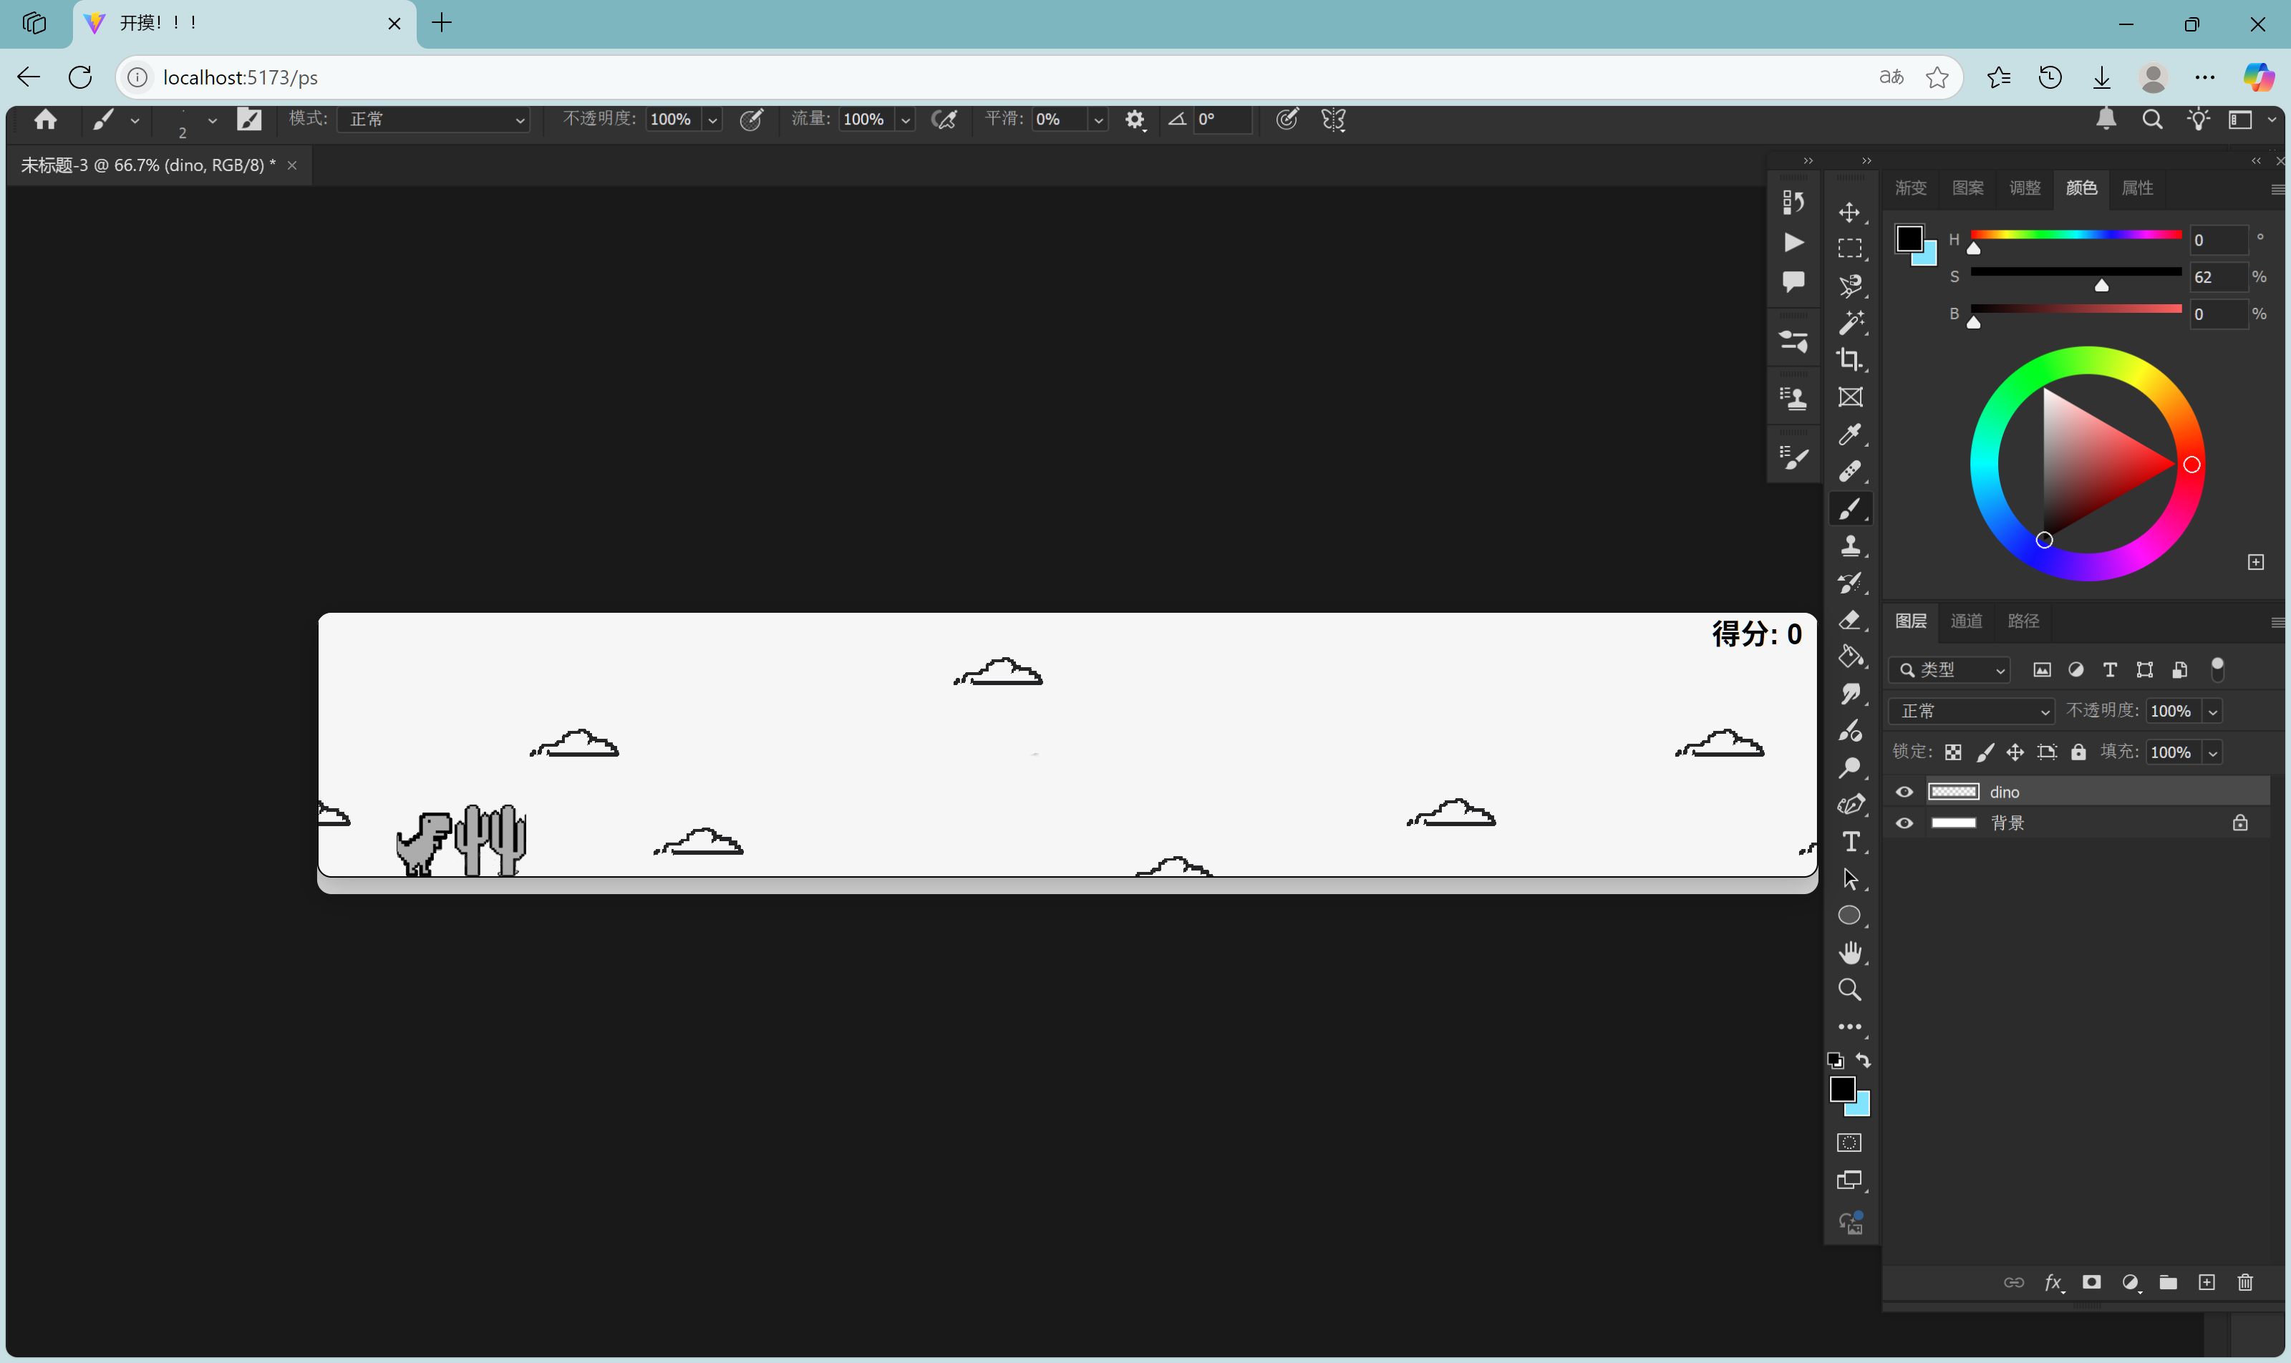
Photoshop

Slide 8
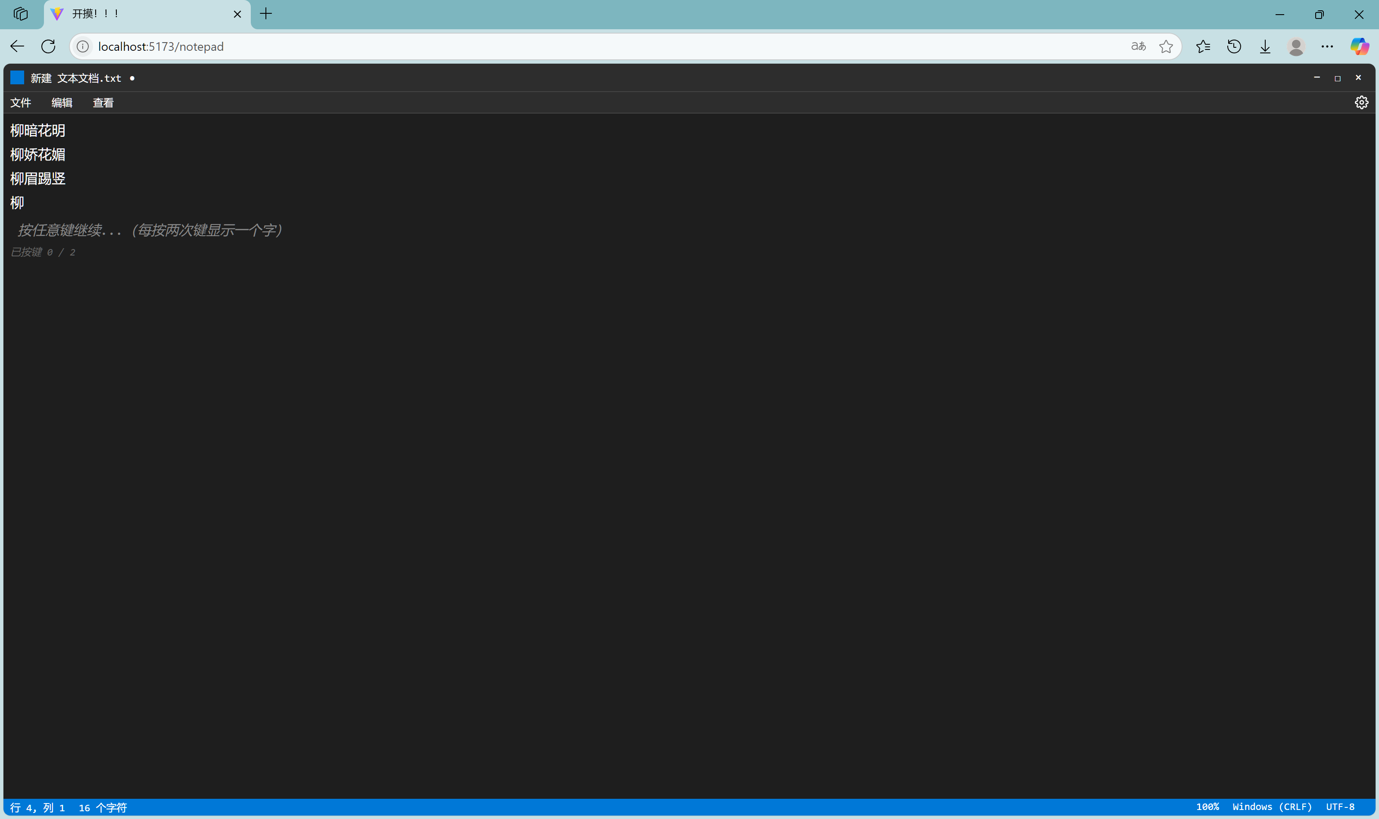
记事本

Slide 9
谢谢大家

